Slide 1
Comunidades autónomas – el levante y el sur
Tematická oblast: Reálie španělsky mluvících
zemí
Autor: Mgr. Monika Číhalová
Vytvořeno: Únor 2013

Slide 2
Comunidades autónomas – el levante y el sur
España está dividida en 17 comunidades autónomas y dos ciudades
15 de las 17 comunidades autónomas se hallan en la Península Ibérica
2 de las 17 comunidades autónomas – Las Islas Baleares y Las Islas Canarias - están situadas en el Mar Mediterráneo y en el Océano Atlántico
Las dos ciudades – Ceuta y Melilla – se hallan en la costa marrueca

Slide 3
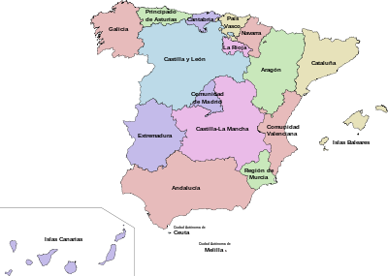
El mapa de las comunidades autónomas
[cit. 2012-11-14] Pod licencí Creative Commons na WWW:
<http://commons.wikimedia.org/w/index.php?title=File:Comunidades_aut%C3%B3nomas_de_Espa%C3%B1a.svg&page=1>

Slide 4
El levante
En el levante de España se hallan 4 comunidades autónomas:
Cataluña
Comunidad Valenciana
Murcia
Islas Baleares

Slide 5
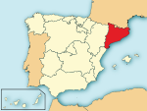
Cataluña
Capital – Barcelona
La región más próspera del país
Lenguas oficiales – el castellano y el catalán
La industria, el turismo y los servicios – principales sectores económicos
El Puerto de Barcelona y el Puerto de Tarragona partenecen a los puertos más importantes de España y del Mediterráneo
[cit. 2012-11-14] Pod licencí Creative Commons na WWW:
<http://commons.wikimedia.org/wiki/File:Localizaci%C3%B3n_de_Catalu%C3%B1a.svg>

Slide 6
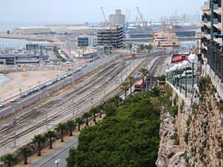
El Puerto de Tarragona
[cit. 2012-11-14] Pod licencí Creative Commons na WWW:
<http://commons.wikimedia.org/wiki/File:Tarragona_station_overview.jpg>
Barcelona
Más informaciones sobre Barcelona en la presentación - Barcelona

Slide 7
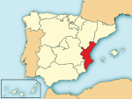
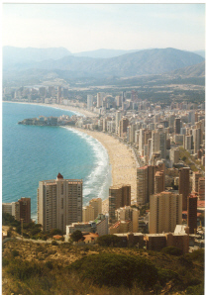
Valencia
Capital – Valencia
Lenguas oficiales – el castellano y el valenciano
Conocida por sus naranjas
Otras plantas agrícolas – tomates, pimientos, melones
La industria – el calzado, la automovilística, el turismo
[cit. 2012-11-14] Pod licencí Creative Commons na WWW:
<http://upload.wikimedia.org/wikipedia/commons/f/f8/Benidom_uitzicht_vanaf_het_kruis.jpg>
<http://commons.wikimedia.org/wiki/File:Localitzaci%C3%B3_del_Pa%C3%ADs_Valenci%C3%A0_respecte_a_Espanya.svg>
Benidorm
Gracias a sus playas uno de los destinos turísticos más importantes de todo el Mediterráneo

Slide 8
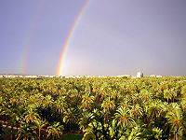
El Palmeral de Elche
Descrito en la Lista del Patrimonio de la Humanidad
El palmeral es una gran extensión de palmeras dentro del casco urbano de la ciudad. Es el palmeral más grande de Europa, y en el mundo sólo le superan algunos palmerales árabes
[cit. 2012-11-14] Pod licencí Creative Commons na WWW:
<http://commons.wikimedia.org/wiki/File:Arcoiris_en_el_Palmeral_de_Elche.jpg>

Slide 9
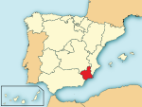
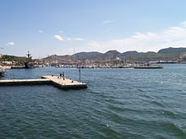
Murcia
Capital – Murcia
Mayor productora de frutas, verduras, flores, viñedos importantes
Importante sector turístico
[cit. 2012-11-14] Pod licencí Creative Commons na WWW:
<http://commons.wikimedia.org/wiki/File:Localizaci%C3%B3n_de_la_Regi%C3%B3n_de_Murcia.svg>
El Puerto de Cartagena
Un puerto comercial muy importante
[cit. 2012-11-14] Pod licencí Creative Commons na WWW:
<http://commons.wikimedia.org/wiki/File:El_puerto.jpg>

Slide 10
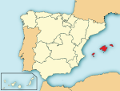
Las Islas Baleares
Capital – Palma de Mallorca
Idiomas oficiales – el castellano y el catalán
El archipiélago formado por las islas - Mallorca, Menorca, Ibiza, Formentera - y otros islotes pequeños
Un destino turístico favorito por su belleza y clima agradable
Los turistas provienen sobre todo de Alemania y el Reino Unido
Palma de Mallorca
La familia real tiene su casa de verano en Palma de Mallorca
[cit. 2012-11-14] Pod licencí Creative Commons na WWW:
<http://commons.wikimedia.org/wiki/File:Localizaci%C3%B3n_de_las_Islas_Baleares.svg>
<http://commons.wikimedia.org/wiki/File:Palma_de_Mallorca.jpg>

Slide 11
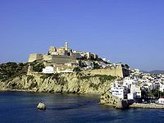
Catedral de Ibiza
[cit. 2012-11-14] Pod licencí Creative Commons na WWW:
<http://commons.wikimedia.org/wiki/File:ForbysIbizaTown_02.jp
g>
Sa Calobra
Cala de la costa occidental de Mallorca
[cit. 2012-11-14] Pod licencí Creative Commons na WWW:
<http://commons.wikimedia.org/wiki/File:Bay_of_SA_Calobra.jpg>

Slide 12
El sur
En el sur de España se hallan 3 comunidades autónomas y dos ciudades:
Andalucía
Extremadura
Las Islas Canarias
Ceuta
Melilla

Slide 13
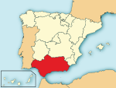
Andalucía
Capital – Sevilla
La segunda región más extensa de España
La región más poblada
Diferentes pueblos y culturas – los íberos, los celtas, los fenicios, los cartagineses, los romanos y los musulmanes – han dejado una gran huella aquí
Produce casi todo el aceite de España y el vino Jerez y Málaga
El turismo tiene un papel muy importante
En Sierra Nevada está el Mulhacén – el pico más alto de la península
Otras ciudades – Málaga, Córdoba, Granada, Cádiz
[cit. 2012-11-14] Pod licencí Creative Commons na WWW:
<http://commons.wikimedia.org/wiki/File:Localizaci%C3%B3n_de_Andaluc%C3%ADa.svg>

Slide 14
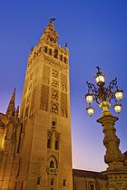
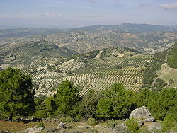
Olivares (Jaén)
Típico del campo andaluz
[cit. 2012-11-14] Pod licencí Creative Commons na WWW:
<http://commons.wikimedia.org/wiki/File:Olivares_en_Ja%C3%A
9n.jpg>
La Giralda (La Catedral de Sevilla)
[cit. 2012-11-14] Pod licencí Creative Commons na WWW:
<http://commons.wikimedia.org/wiki/File:La_Giralda,_Seville,_Spain_-_Sep_2009.jpg>

Slide 15
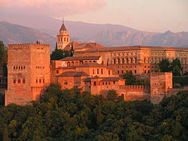
Granada – La Alhambra
Descrita en la Lista del Patrimonio de la Humanidad
Una ciudad palatina musulmana situada en Granada
Es un rico complejo palacio y fortaleza que alojaba al monarca musulmán
Vista de la Alhambra
[cit. 2012-11-14] Pod licencí Creative Commons na WWW:
<http://commons.wikimedia.org/wiki/File:Granada%27s_sunset.jpg>

Slide 16
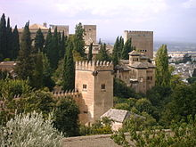
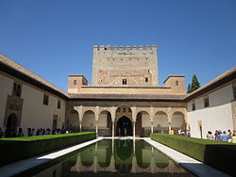
La Alhambra vista desde los jardines del Generalife
[cit. 2012-11-14] Pod licencí Creative Commons na WWW:
<http://commons.wikimedia.org/wiki/File:Alhambradesdegeneralife.jpg>
El Patio de los Arrayanes
con la alberca rodeada de mirtos
[cit. 2012-11-14] Pod licencí Creative Commons na WWW:
<http://commons.wikimedia.org/wiki/File:Alhambra_Mirtenhof.jpg>

Slide 17
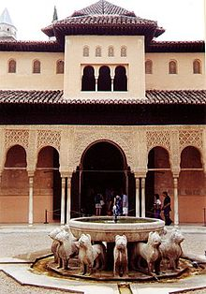
El patio de los Leones
[cit. 2012-11-14] Pod licencí Creative Commons na WWW:
<http://commons.wikimedia.org/wiki/File:AlhambraLionsFountain1Small.jpg>

Slide 18
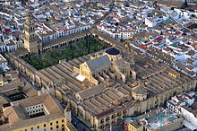
Córdoba
Mezquita-Catedral de Córdoba
Descrita en la Lista del Patrimonio de la Humanidad con el centro histórico
La mezquita-catedral vista desde el aire
[cit. 2012-11-14] Pod licencí Creative Commons na WWW:
<http://commons.wikimedia.org/wiki/File:Mezquita_de_C%C3%B3rdoba_desde_el_aire_(C%C3%B3rdoba,_Espa%C3%B1a).jpg>

Slide 19
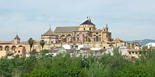
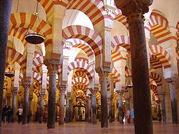
Vista exterior de la Catedral de Córdoba
[cit. 2012-11-14] Pod licencí Creative Commons na WWW:
<http://commons.wikimedia.org/wiki/File:Corboba_mezquita1.jpg>
Columnas de la Mezquita
[cit. 2012-11-14] Pod licencí Creative Commons na WWW:
<http://commons.wikimedia.org/wiki/File:Mosque_Cordoba.jpg>

Slide 20
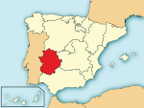
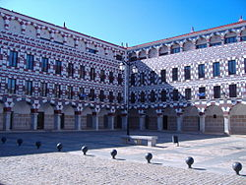
Extremadura
Capital – Mérida
Una de las regiones más pobres
Su economía se basa en la agricultura y la ganadería
Los conquistadores del Mundo Nuevo – Hernán Cortés y Francisco Pizarro – nacieron aquí
Otras ciudades – Cáceres, Badajos, Mérida
La Plaza Alta de Badajos
[cit. 2012-11-14] Pod licencí Creative Commons na WWW:
<http://commons.wikimedia.org/wiki/File:Plaza_Alta.JPG>
<http://commons.wikimedia.org/wiki/File:Localizaci%C3%B3n_de_Extremadura.svg>

Slide 21
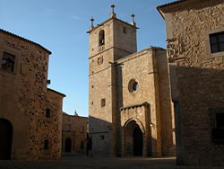
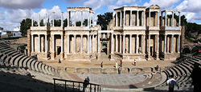
Casco viejo de Cáceres
[cit. 2012-11-14] Pod licencí Creative Commons na WWW:
<http://commons.wikimedia.org/wiki/File:Concatedral_de_
Caceres.JPG>
Teatro Romano, Mérida
[cit. 2012-11-14] Pod licencí Creative Commons na WWW:
<http://commons.wikimedia.org/wiki/File:Merida_Roman_Theatre1.jpg>

Slide 22
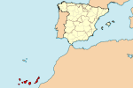
Las Islas Canarias
El archipiélago de las Islas Canarias está a unos 100 km de la costa africana
Está formado por 7 islas principales – El Hierro, La Gomera, La Palma, Tenerife, Fuerteventura, Gran Canaria, Lanzarote – y seis islotes
[cit. 2012-11-14] Pod licencí Creative Commons na WWW:
<http://commons.wikimedia.org/wiki/File:Mapa_territorios_Espa%C3%B1a_Canarias.svg>
Capital – Las Palmas de Gran Canaria y Santa Cruz de Tenerife
El paisaje es muy variado, desde el tropical al volcánico o al desértico
El clima favorable para el turismo invernal
Se cultiva sobre todo el plátano, el tomate y el tabaco

Slide 23
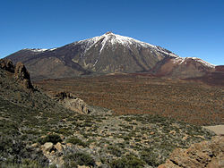
El Teide en Tenerife
El pico más alto de España
3 718 metros sobre el nivel del mar
[cit. 2012-11-14] Pod licencí Creative Commons na WWW:
<http://commons.wikimedia.org/wiki/File:Teide_and_Caldera_2006.jpg>

Slide 24
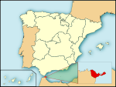
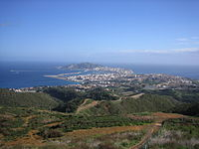
Ceuta
Situada en la orilla africana del Estrecho de Gibratal
El puerto de Ceuta tiene un papel importante en el paso del Estrecho
[cit. 2012-11-14] Pod licencí Creative Commons na WWW:
<http://commons.wikimedia.org/wiki/File:Localizaci%C3%B3n_de_Ceuta.svg>
Vista de Ceuta
[cit. 2012-11-14] Pod licencí Creative Commons na WWW:
<http://commons.wikimedia.org/wiki/File:Vista_de_Ceuta.jpg>

Slide 25
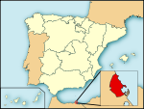
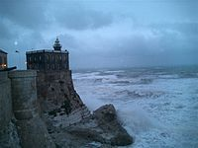
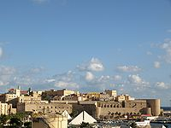
Melilla
Situada en el norte de África
Melilla la vieja
[cit. 2012-11-14] Pod licencí Creative Commons na WWW:
<http://commons.wikimedia.org/wiki/File:Melilla_la_Vieja.jpg>
Faro de Melilla
[cit. 2012-11-14] Pod licencí Creative Commons na WWW:
<http://commons.wikimedia.org/wiki/File:Faro_de_Melilla.jpg>
<http://commons.wikimedia.org/wiki/File:Localizaci%C3%B3n_de_Melilla.svg>

Slide 26
Použité zdroje informací:
<http://es.wikipedia.org/wiki/Comunidad_aut%C3%B3noma>
Uriz F.J., Harling B. En España. PN 6. London: Chanceler International Publishers Ltd, 1996. ISBN 0-905703-91-X. s.12, 13

